Slide 1
T.C.
KASTAMONU ÜNİVERSİTESİ
TAŞKÖPRÜ MYO
BİLGİSAYAR PROGRAMCILIĞI
Veri Tabanı - I
3. Bölüm
Öğr. Gör. Sevdanur GENÇ
sgenc@kastamonu.edu.tr
Kastamonu, 2020

Slide 2

AJANDA

Slide 3
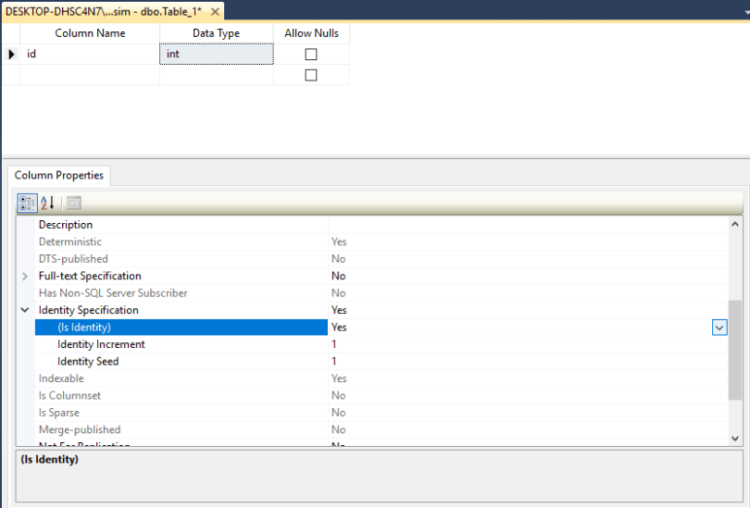
BİRİNCİL ANAHTAR OLUŞTURMA (PRİMARY KEY)

Slide 4
BİRİNCİL ANAHTAR OLUŞTURMA (PRİMARY KEY)
VERİTABANLARI, TABLOLAR VE TABLOLARDAKİ ALANLARDAN OLUŞMAKTADIR. ÖRNEĞİN ÖĞRENCİLER İSİMLİ BİR TABLODA ÖĞRENCİLERİN AD, SOYAD BİLGİLERİNİN TUTULDUĞUNU VARSAYALIM. BU BİLGİLER ÖĞRENCİLER İÇİN GEREKLİ BİLGİLER OLABİLİR FAKAT AD VE SOYAD BİLGİLERİNİN AYNI OLMASI DURUMUNDA AYIRT EDİCİ BİR ALANA İHTİYAÇ DUYULUR. HER KAYIT İÇİN BENZERSİZ KİMLİK NUMARASI NİTELİĞİNDE BİR ALAN EKLENİR VE BENZERSİZ OLMASI İÇİN BİRİNCİL ANAHTAR OLARAK TANIMLANIR. BİRİNCİL ANAHTAR GENELLİKLE OTOMATİK ARTAN SAYI OLARAK TANIMLANIR (SAYISAL VERİLER SORGULARDA DAHA HIZLI YANIT VERİR).
ÖRNEK OLARAK BİR YAZİLİMBİLİSİM ADINDA VERİ TABANI OLUŞTURALIM;

Slide 5
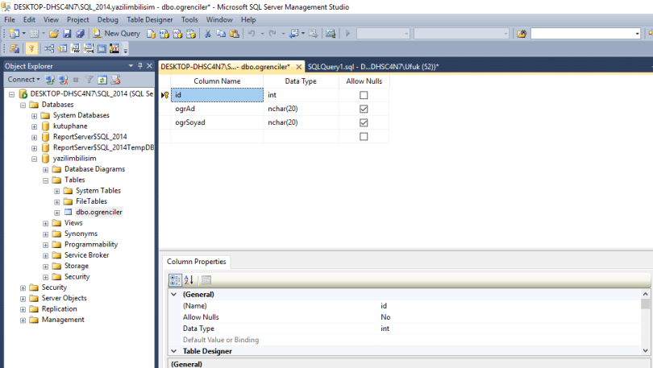
BİRİNCİL ANAHTAR OLUŞTURMA (PRİMARY KEY)

Slide 6
BİRİNCİL ANAHTAR OLUŞTURMA (PRİMARY KEY)

Slide 7
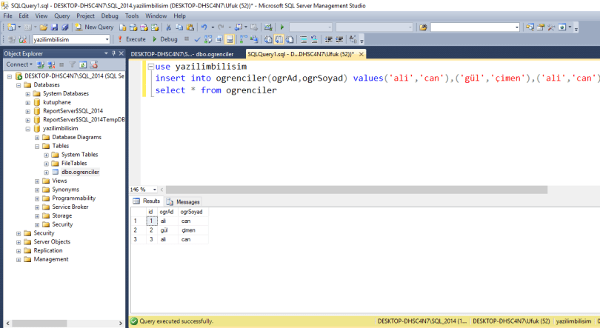
BİRİNCİL ANAHTAR OLUŞTURMA (PRİMARY KEY)
CREATE TABLE OGRENCİLER1 (
İD İNT IDENTITY(1,1) NOT NULL PRIMARY KEY,
OGRAD [NVARCHAR](20) NULL,
OGRSOYAD [NVARCHAR](20) NULL,
)
USE YAZİLİMBİLİSİM
İNSERT İNTO ÖĞRENCİLER (OGRAD,OGRSOYAD) VALUES ('ALİ','CAN'),('GÜL','ÇİMEN'),('ALİ','CAN')
SELECT * FROM OGRENCİLER

Slide 8
COMPOSİTE KEY (BİRLEŞİK ANAHTAR) NEDİR
VERİ TABANINDA TABLO OLUŞTURURKEN, TABLODAKİ KAYITLARIN BENZERSİZ OLMASI İÇİN HER TABLOYA GENELLİKLE BİR TANE BİRİNCİL ANAHTAR YERLEŞTİRİRİZ.
ANCAK BAZI DURUMLARDA 1 TANE BİRİNCİL ANAHTAR TEK BAŞINA İSTEDİĞİMİZ ŞEKİLDE TABLODAKİ SORUNLARI ÇÖZMEK İÇİN YETERLİ OLMAYABİLİR. BİRDEN FAZLA ALANIN BİRLİKTE BİRİNCİL OLMASI GEREKTİĞİ DURUMLARDA BİRİNCİL ANAHTAR OLARAK AYARLAMASI GEREKİR. BU DURUMA COMPOSİTE KEY ADI VERİLİR.
DAHA KISA AÇIKLAMA OLARAK DA BİRDEN FAZLA BİRİNCİL ANAHTAR KULLANILMASI DURUMUNA COMPOSİTE KEY DENİR. İKİ YADA DAHA FAZLA OLAN BİRİNCİL ANAHTARLAR TEK BAŞINA BİR BİRİNCİL ANAHTAR GİBİ DAVRANIYOR.
NOT:PK=PRİMARY KEY (BİRİNCİL ANAHTAR)

Slide 9
COMPOSİTE KEY (BİRLEŞİK ANAHTAR) NEDİR
KAVRAMIN DAHA İYİ ANLAŞILMASI İÇİN AŞAĞIDAKİ ÖRNEĞİ BİR İNCELEYELİM.
ÖRNEK: BİR OKULDA ÖĞRENCİ VE NOT İLİŞKİSİ İLE İLGİLİ ŞÖYLE BİR DURUM VARDIR. BİR ÖĞRENCİ BİRDEN FAZLA SINAVA GİREBİLİR. AMA AYNI ÖĞRENCİ AYNI SINAVA İKİ DEFA GİREMEZ.
ÖRNEK: 15 NUMARALI ÖĞRENCİ 1.MATEMATİK SINAVINA GİRMİŞSE, SİTEM 15 NUMARALI ÖĞRENCİYİ TEKRAR 1.MATEMATİK SINAVINA GİRMEYE İZİN VERMEMESİ GEREKİYOR.
AŞAĞIDAKİ TABLODA OGRNO VE SİNAVNO BİRİNCİL ANAHTAR YAPILDIĞINDA TEK BİR ANAHTARMIŞ GİBİ DAVRANMAKTADIR.
sira | ogrno(PK) | sinavno(PK) | not1 | not2
1 | 15 | 1 | 50 | 60
2 | 10 | 2 | 50 | 70

Slide 10
COMPOSİTE KEY (BİRLEŞİK ANAHTAR) NEDİR
AŞAĞIDAKİ TABLODA 2. VE 3. SATIRDAKİ BİRİNCİL ANAHTARLARIN HER İKİSİ DE BİREBİR AYNI OLDUĞU İÇİN 3.SATIRI GİRMEMİZE İZİN VERİLMEYECEKTİR.
sira | ogrno(PK) | sinavno(PK) | not1 | not2
1 | 15 | 1 | 50 | 60
2 | 10 | 2 | 50 | 70
3 | 10 | 2 | 80 | 65
4 | 10 | 1 | 60 | 70

Slide 11
COMPOSİTE KEY (BİRLEŞİK ANAHTAR) NEDİR
DİKKAT: COMPOSİTE KEY KULLANIRKEN GERÇEKTEN İHTİYAÇ OLUP OLMADIĞINA DİKKAT EDİLMESİ GEREKMEKTEDİR. AŞAĞIDAKİ ÖRNEKTE TCNO VE OGRNO BİRİNCİL ANAHTAR YAPILMIŞTIR. ASLINDA AYRI AYRI HER İKİSİ DE BİRİNCİL ANAHTAR OLABİLİYORKEN İKİSİNDE DE BİRİNCİL ANAHTAR OLMASI KAYITLARIN HATALI GİRİLMESİ OLASILIĞINI DOĞURMAKTADIR.
sira | tcno(PK) | ogrno(PK) | ad | soyad
1 | 15201254575 | 150 | Ali | Al
2 | 15201254575 | 60 | Ali | Al

Slide 12
COMPOSİTE KEY (BİRLEŞİK ANAHTAR) NEDİR
YUKARIDA GÖRÜNDÜĞÜ GİBİ TCNO AYNI OLMASINA RAĞMEN OGRNO DEĞERLERİ FARKLI GİRİLEREK, FARKLI NUMARALARDA AYNI ÖĞRENCİNİN KAYDINA İZİN VERİLMİŞ OLMASI CİDDİ BİR HATA OLASILIĞINI OLUŞTURUR.
AŞAĞIDAKİ TABLODA TCNO 1 KEZ GİRİLECEĞİ İÇİN YUKARIDAKİ GİBİ BİR HATA YAPMA OLASILIĞI KALMAMIŞTIR.
sira | tcno(PK) | ogrno | ad | soyad
1 | 15201254575 | 150 | Ali | Al
2 | 45851254535 | 60 | Veli | Bak

Slide 13
FOREİGN KEY NEDİR
SQL FOREİGN KEY (YABANCI ANAHTAR) İLİŞKİSEL VERİ TABANLARINDA İKİ TABLOYU BİR BİRİNE BAĞLAMAK VE BUNLARI UYGULAMAK İÇİN KULLANILAN SÜTUN VEYA SÜTUNLARIN BİRLEŞİMİDİR. SQL İLE İLGİLİ YAZILI KAYNAKLARDA REFERANS ANAHTAR OLARAK DA İSİMLENDİRİLİR.
SQL FOREİGN KEY DEĞERLERİ FARKLI BİR TABLODA BULUNAN PRİMARY KEY (BİRİNCİL ANAHTAR) İLE EŞLEŞEN SÜTUN YADA SÜTUNLARIN BİRLEŞİMİNİ İFADE EDER.
SQL VERİTABANLARINDA İKİ TABLO ARASINDAKİ İLİŞKİYİ SAĞLAMAK İÇİN BİR TABLODAKİ BİRİNCİL ANAHTAR İLE DİĞER TABLODAKİ YABANCI ANAHTAR KULLANILIR. BU İLİŞKİYE FOREIGN KEY KISITLAMASI DA DENİLİR.
FOREIGN KEY KISITLAMASININ TEMEL AMACI, BİRİNCİL ANAHTARA SAHİP OLAN ALANIN DİĞER TABLODA DEFALARCA TEKRAR ETMESİNİ VE VERİ TUTARLILIĞINI SAĞLAMAKTIR.
ÖRN: AŞAĞIDAKİ TABLODA 5 NUMARALI YAZARA SAHİP OLDUĞUMUZU DÜŞÜNELİM. KİTAP TABLOSUNDA 5 NUMARALI YAZARNO KAYDI İLE O YAZARA AİT DEFALARCA KAYIT GİRME İMKANIMIZ OLACAKTIR.

Slide 14
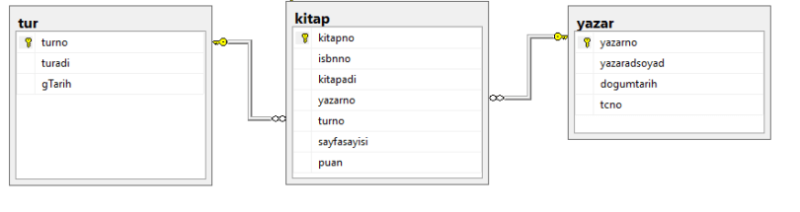
FOREİGN KEY NEDİR
AŞAĞIDA BİRİNCİ TABLODAKİ BİRİNCİL ANAHTAR, İKİNCİ TABLODA YABANCI ANAHTAR OLARAK KULLANIMINA ÖRNEK OLARAK GÖSTERİLMİŞTİR.
TUR TABLOSUNDAKİ TURNO (PK), KİTAP TABLOSUNDAKİ TURNNO(FK) OLARAK GÖRÜNMEKTEDİR.
YAZAR TABLOSUNDAKİ YAZARNO (PK), KİTAP TABLOSUNDAKİ YAZARNO (FK) OLARAK GÖRÜNMEKTEDİR.

Slide 15
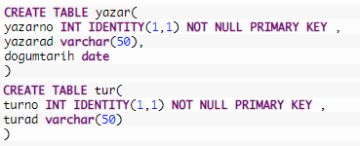
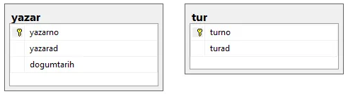
FOREİGN KEY KULLANIMI
SQL FOREİGN KEY NE OLDUĞU İLE İLGİLİ BİR ÖNCEKİ YAZIDA İKİ TABLO ARASINDA YAPILAN İLİŞKİSEL BİR KISITLAMA OLDUĞUNA DEĞİNMİŞTİK. YABANCI ANAHTAR KISITLAMASI BİR TABLODAKİ BİRİNCİL ANAHTAR İLE DİĞER TABLODAKİ BİR ALAN İLE SAĞLANABİLİR. BU AÇIKLAMADAN YOLA ÇIKARAK. AŞAĞIDAKİ SQL KODLARINI OLUŞTURUYORUZ.
YAZAR VE TUR ADINDA TABLOLARA SAHİP OLDUĞUMUZ DÜŞÜNEREK İKİ YÖNTEMLE YABANCI ANAHTAR OLUŞTURULMASINI SAĞLAYALIM.

Slide 16
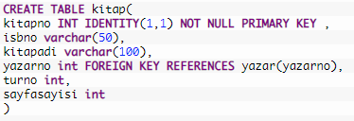
FOREİGN KEY KULLANIMI
YABANCI ANAHTARI İKİ ŞEKİLDE OLUŞTURABİLİRİZ.
1 YÖNTEM: TABLO OLUŞTURULURKEN YABANCI ANAHTAR KISITLAMASI YAZILARAK YAPILABİLİR. KİTAP TABLOSUNDAKİ YAZARNO DEĞERİ REFERANS OLARAK YAZAR TABLOSUNDAKİ YAZARNO OLDUĞUNU BELİRTİLİYOR.

Slide 17
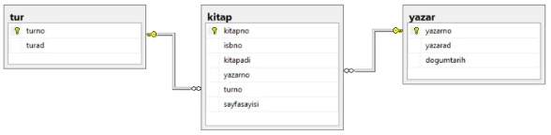
FOREİGN KEY KULLANIMI
2.YÖNTEM: TABLO OLUŞTURULDUKTAN SONRA ALTER KOMUTU İLE KISITLAMA YAPILABİLİR.

Slide 41
KEYİFLİ ÇALIŞMALAR...

